Slide 1
Les Actions Marie Skłodowska-Curie dans Horizon Europe

Slide 2
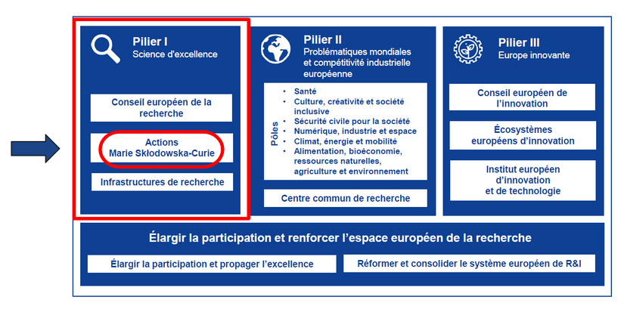
Pilier I « Excellence scientifique » d’Horizon Europe (2021-2027)
Notes:
Horizon Europe = 9ème programme-cadre de l’UE pour la recherche et l’innovation pour 2021-2027
C’est le programme de financement de la recherche et de l’innovation le plus ambitieux jamais entrepris avec un budget d’environ 95,5 milliards d’euros pour les 7 prochaines années (6,4 pour MSCA)
Comme Horizon 2020, HE est structuré en piliers. Chaque pilier regroupe plusieurs programmes de financement qui fonctionnent par appels à propositions de projets ouverts et concurrentiels.
Les actions Marie Sklodowska Curie constituent un programme intégré au pilier 1 du programme-cadre dédié à l’Excellence Scientifique (dans lequel on retrouve également l’ERC et le programme infrastructures de recherche.

Slide 3
Les Actions Marie Sklodowska-Curie
Notes:
L’UE a besoin de ressources humaines créatives et flexibles, avec des compétences correspondant aux besoins futurs du marché du travail, pour pouvoir innover, convertir les idées en produits et services au bénéfice de l’économie et de la société. La crise de la Covid-19 a mis en lumière l’importance pour l’UE de pouvoir compter sur un capital humain capable de détecter et de relever les défis à venir, d’informer les décideurs politiques et le public au sens large et de travailler en interdisciplinarité.
Dans ce contexte, l’UE doit renforcer ses efforts pour encourager plus de jeunes à embrasser une carrière scientifique, attirer les talents du monde entier, retenir ses chercheurs et réintégrer ceux qui travaillent hors de l’UE. Les actions Marie Sklodowska Curie constituent l’instrument principal au niveau européen pour atteindre ces objectifs. Depuis 1996, c’est devenu le programme de l’UE de référence pour la formation des doctorants et des postdoctorants.

Slide 4
Objectifs
Favoriser la carrière des chercheurs à travers l’acquisition de nouvelles connaissances et compétences
Via la mobilité des chercheurs entre pays, secteurs et disciplines et la formation
Faciliter les synergies
Rapprocher la recherche du grand public
Notes:
L’objectif principal des actions Marie Skłodowska-Curie est de favoriser la carrière des chercheurs à travers l'acquisition de nouvelles connaissances et compétences en encourageant la mobilité des chercheurs entre pays, secteurs et disciplines sur des projets de recherche et des programmes de formation.
Les MSCA visent également à créer des liens avec les fonds de la politique de cohésion (fonds européens structurels d’investissement) et avec le Recovery and Resilience Facility en créant des synergies (COFUND) et en favorisant les complémentarités (notamment en proposant un certificat « Seal of Excellence » aux projets individuels qui sont excellents mais qui n’ont pu être financé du fait des limitations budgétaires).
FESI 2021-2027: FEDER, FEAMP, FSE+ (FSE + Initiative pour l’emploi des jeunes + Fonds européen d’aide aux plus démunis)
RRF: La facilité pour la reprise et la résilience met à disposition 672,5 milliards d’euros sous forme de prêts et de subventions pour soutenir les réformes et les investissements entrepris par les États membres suite à la crise sanitaire (part of NextGenerationEU)
Enfin, les MSCA visent à rapprocher la recherche du grand public (e.g MSCA & Citizen)

Slide 5
Caractéristiques
MSCA Green Charter
Ouvert à tous les domaines de la recherche
Bottom-up
Formation
Développement des compétences & de la carrière des chercheurs
Mobilité
International
Intersectoriel
Interdisciplinaire
Attractivité
Conditions de travail et de recrutement
Impact structurant
via des programmes d’excellence
Collaboration académique / non académique
Notes:
Ce programme est ouvert à tous les domaines de la recherche et de l'innovation et aux chercheurs de tous âges et niveaux de compétence, quelle que soit leur nationalité. Les clefs de la réussite de ce programme se résument en trois caractéristiques : programme « blanc », formation, mobilité
Nouveautés (étoiles)
MSCA Green Charter = EU Green Deal → imprimer moins, favoriser les réunions virtuelles etc.
Amélioration des conditions de la famille: long term leave allowance, broader definition of family
Améliorer l’exposition intersectorielle (6 mois à la fin des PF en placement)

Slide 6
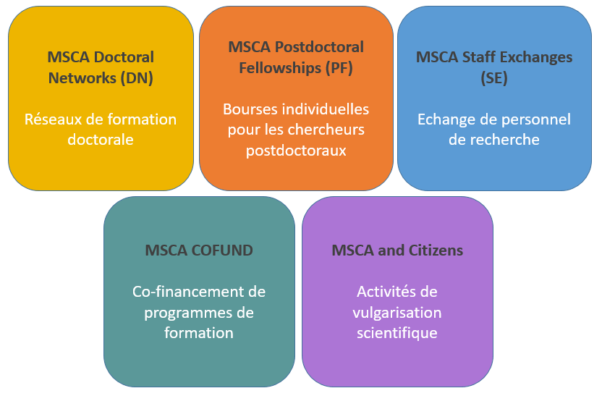
5 types d’actions MSC dans Horizon Europe :
Financements sous forme de forfaits (coûts unitaires)

Slide 7
Règle de mobilité unique
À compter du programme Horizon Europe :
Les chercheurs ne pourront pas avoir résidé ou exercé leur activité principale (travail, études, etc.) dans le pays de leur organisme d'accueil (principal) pendant plus de 12 mois au cours des 36 mois précédant immédiatement la date de référence applicable.
Notes:
Date de référence applicable:
DN: Recruited researchers can be of any nationality and must comply with the following mobility rule: they must not have resided or carried out their main activity (work, studies, etc.) in the country of the recruiting beneficiary for more than 12 months in the 36 months immediately before their recruitment date.
PF: Recruited researchers must comply with the following mobility rule: they must not have resided or carried out their main activity (work, studies, etc.) in the country of the beneficiary (for European Postdoctoral Fellowships), or the host organisation for the outgoing phase (for Global Postdoctoral Fellowships) for more than 12 months in the 36 months immediately before the call deadline.
COFUND: Recruited researchers can be of any nationality (see also specific condition for COFUND Postdoctoral Programmes below) and must comply with the following mobility rule : they must not have resided or carried out their main activity (work, studies, etc.) in the country of the recruiting beneficiary or implementing partner for more than 12 months in the 36 months immediately before the deadline of the co-funded programme's call. Existing programmes with international mobility applying for COFUND can deviate from this rule if duly justified in the proposal by the applicant. The existing mobility rule will be evaluated by the independent experts to judge if it is in the spirit of the MSCA mobility rule.

Slide 8
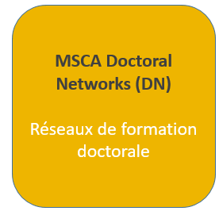
MSCA Doctoral Networks
Les ETN, EID et EJD de l’ancienne action Innovative Training Networks (ITN) d’Horizon 2020 sont regroupés en une action unique: les « Doctoral Networks ».
Objectif : Développer les compétences transférables, notamment le potentiel de créativité, d’esprit d’entreprise et d’innovation des doctorants pour leur ouvrir des perspectives de carrière dans le monde académique et non académique
Mise en oeuvre : Formations conjointes de recherche et formations doctorales, via la mise en réseau d’universités, instituts de recherche, entreprises et autres acteurs socio-économiques.
Collaborations internationales, interdisciplinaires et intersectorielles.

Slide 9
Durée
Durée de l’action: 48 mois
Durée de chaque bourse : Minimum: 3 mois - Maximum: 36 mois
Contribution de l’UE : Limitée à 360 hommes-mois (i.e 10 bourses de 36 mois)
Exception pour les Joint Doctoral Programmes et pour les Industrial Doctoral Programmes : limitée à 540 hommes-mois (i.e 15 bourses de 36 mois)

Slide 10
Organisations participantes
Consortium d’au moins 3 entités légales indépendantes, établies dans un EM de l’UE ou un pays associé à Horizon Europe, avec au moins une entité établie dans un EM de l’UE
Le budget alloué à chaque pays ne peut dépasser 40% du budget total
Chaque Bénéficiaire doit recruter au moins 1 doctorant, accueilli et supervisé dans ses locaux ou ceux de ses partenaires associés liés
Les « Associated Partners » complètent le consortium en accueillant des doctorants en « secondment » et / ou en participant au programme de formation

Slide 11
Organisations participantes
Joint Doctorate :
Au moins 3 entités doivent être habilitées à délivrer un diplôme de doctorat.
Au moins 2 entités délivrant un diplôme double, conjoint ou multiple doit être établies dans un EM de l’UE ou pays associé à Horizon Europe
Procédures communes d’admission, de sélection, de supervision et d’évaluation
Industrial Doctorate:
Au moins une des 3 entités doit être du secteur académique et au moins une du secteur non-académique

Slide 12
Chercheurs recrutés
Doctoral researcher ( = pas de diplôme de doctorat à la date de recrutement)
Ils doivent être inscrits dans un programme de formation doctorale
et dans au moins 2 programmes pour les Joint Doctorates
Règle de mobilité: ne pas avoir résidé ou exercé leur activité principale dans le pays de leur organisme d'accueil pendant plus de 12 mois au cours des 36 mois précédant la date de leur recrutement
Peuvent passer maximum 1/3 de la durée de leur contrat en « secondment »
Industrial Doctorates: doivent passer 50% de la durée de leur bourse dans le secteur non académique
Notes:
Mobilité: Compulsory national service, short stays such as holidays and time spent by the researcher as part of a procedure for obtaining refugee status under the Geneva Convention are not taken into account.
La règle des 4 ans ne s’applique plus

Slide 13
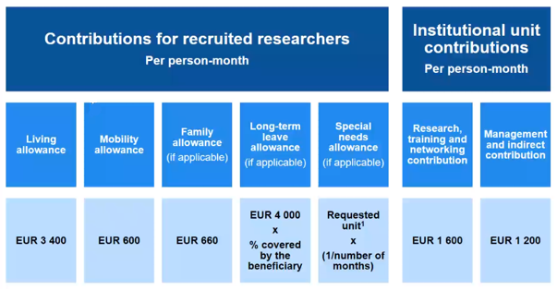
Forfaits
Notes:
Un coefficient correcteur par pays s’applique à la living allowance dans un soucis d’équité
Family allowance: en cours de projet
New: LT leave + Special needs

Slide 14
Nouveautés Horizon Europe
Maximum 360 PM (sauf pour les Joint & Industrial Doctorates = 540 PM max)
Early-stage researcher → Doctoral Researcher : pas de diplôme de doctorat (la règle de 4 ans ne s’applique plus)
Plus de panel séparé pour les Joint Doctorates et les Industrial Doctorates
Industrial Doctorates : plus possible d’avoir un consortium d’uniquement 2 bénéficiaires & les bénéficiaires académique et industriel d’un même doctorant peuvent être situés dans le même pays
Joint Doctorates: un pré-accord pour l’établissement d’un joint degree devra être signé en amont du dépôt. Cet accord se substituera à la lettre d’engagement
Long-term living allowance, Special needs allowance & Family allowance (également en cours de projet)
Restrictions de resoumission à partir de 2022 (< 80/100)

Slide 15
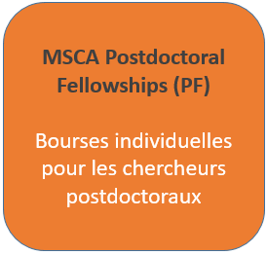
MSCA Postdoctoral Fellowships
Objectif : stimuler la carrière des chercheurs postdoctoraux en renforçant leurs compétences et leur potentiel créatif via des projets de recherche individuels en mobilité internationale.
European Postdoctoral Fellowships
vers une institution au sein d’un Etat membre de l’UE ou un Pays Associé
Durée :12 à 24 mois
Global Postdoctoral Fellowships
vers un pays tiers
24 à 36 mois (dont une phase retour obligatoire de 12 mois dans un Etat membre ou Pays Associé)

Slide 16
Organisations participantes
Action mono-bénéficiaire = entité légale établie dans un EM de l’UE ou un pays associé à Horizon Europe
Les candidatures relevant des domaines de recherche couverts par le programme Euratom doivent être soumise par une entité légale établie dans un EM de l’UE ou un pays associé au programme de recherche et de formation Euratom (2021-2025)
L’entité Bénéficiaire doit employer et superviser le chercheur pendant la durée de l’action
Secondment: max 1/3 de la durée de la bourse ou de la phase sortante (Global PF)
Placement (optionnel): 6 mois dans une entité non académique à la fin de la durée standard de la bourse
Notes:
Bénéficiaires (pays éligibles au financement): recrutent des doctorants

Slide 17
Chercheurs recrutés
Toute nationalité
GF: nationaux ou résidents de longue durée d’un EM ou HE AC
Euratom: nationaux ou résidents de longue durée d’un EM ou HE AC
Titulaire d’un diplôme de doctorat à la clôture de l’AAP (ou ayant défendu leur thèse sans avoir encore formellement le diplôme)
Expérience de recherche de maximum 8 ans (équivalent temps plein) depuis l’obtention de leur doctorat à la clôture de l’AAP
Règle de mobilité: Ne pas avoir résidé ou exercé leur activité principale dans le pays du bénéficiaire ou de l’organisation d’accueil pendant la phase sortante (Global PF) pendant plus de 12 mois au cours des 36 mois précédant la date de clôture de l’appel
Notes:
Mobilité: Compulsory national service, short stays such as holidays and time spent by the researcher as part of a procedure for obtaining refugee status under the Geneva Convention are not taken into account.
Researchers wishing to reintegrate from a third country must either be based in a third country at the call deadline, or have moved directly from a third country to an EU Member State or Horizon Europe Associated Country within the last 12 months before the call deadline.

Slide 18
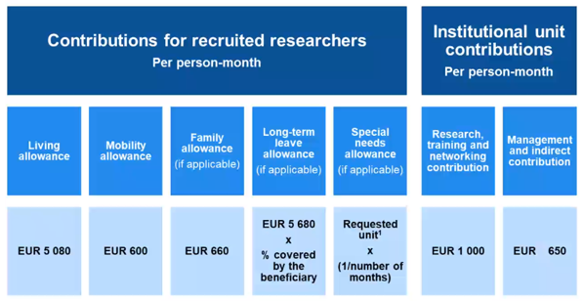
Forfaits
Notes:
Un coefficient correcteur par pays s’applique à la living allowance dans un soucis d’équité

Slide 19
Nouveautés Horizon Europe
Pas plus de 8 ans d’expérience de recherche après la thèse (prise en compte des congés maternité/paternité, des ruptures de carrière ou de séjour dans un pays tiers)
Plus de terme ER mais « Postdoctoral Researcher », et changement de définition: « un chercheur qui, à la clôture de l’appel à projets, a obtenu un diplôme de doctorat » (la règle de 4 ans ne s’applique plus)
Suppression des panels CAR, RI et SE et remplacement par des mesures incitatives
Possibilité de faire des secondments dans tous les pays du monde, et non uniquement UE et Pays Associés (sauf pendant la phase retour des GF)
Durée des secondments homogénéisée : 1/3 de la durée du projet
Long-term leave allowance, Special needs allowance & Family allowance (également en cours de projet)
Restrictions de resoumission à partir de 2022 (< 70/100)
Notes:
Suppression des panels CAR, RI et SE, et leur remplacement par des mesures incitatives : placements de 6 mois dans le secteur non-académique à la fin du projet (pour SE), et déduction de la durée de rupture de carrière ou de séjour dans un pays tiers dans le calcul de l’âge scientifique (pour CAR et RI)

Slide 20
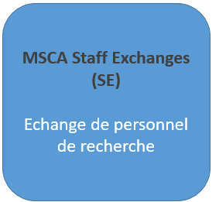
MSCA Staff Exchanges
Anciennement RISE d’Horizon 2020, cette action d'échange (par détachement de personnel) est ouverte à tout type de personnel de recherche ou personnel administratif et technique impliqué dans la R&I (secteur public et privé).
Elle favorise la collaboration internationale, intersectorielle et interdisciplinaire à travers les échanges de personnel d’une durée de 1 à 12 mois dans le cadre d’un projet de recherche conjoint.

Slide 21
MSCA Staff Exchanges
Organisations participantes: consortium incluant au moins 3 entités légales indépendantes, établies dans 3 pays différents (EM de l’UE ou pays associé à HE)
Bénéficiaires: Seules les entités légales établies dans un EM de l’UE ou un pays associé à HE peuvent être bénéficiaires
Secteur: si toutes les organisations participantes relèvent du même secteur (académique ou non académique), il faut inclure au moins une organisation d’un pays tiers non associé à HE. Au-delà, la participation d’organisations de tout pays est possible (associated partner).
Durée de l’action: 4 ans
Contribution de l’UE: maximum 360 mois par projet

Slide 22
Secondments
Durée des secondments: 1 à 12 mois pour le même personnel
Le secondment d’un même personnel peut être découpé en plusieurs séjours chez un ou plusieurs bénéficiaires ou partenaire associé
Les secondments doivent être entre des pays différents
Les secondments au-delà de la durée du projet ne peuvent être financés
Les secondments entre EM de l’UE ou pays associés à HE doivent être dans différents secteurs, à l’exception des secondments interdisciplinaires
Notes:
Pour les secondment d’un « associated partner » lié à un bénéficiaire, cet « associated partner » sera considéré du même secteur que le bénéficiaire auquel il est lié.

Slide 23
Seconded staff members
Chercheurs à tous les stades de carrière (doctorants, postdoc etc.)
Personnel administratif, managérial, technique soutenant les activités de R&I dans le cadre de l’action
Doivent être engagés ou liés à des activités de R&I depuis au moins 1 mois (équivalent temps plein) au sein de l’organisme d’origine avant la première période de secondment
Après la période de secondment, le personnel doit retourner dans son organisme d’origine afin de maximiser l’impact de l’action (échange de savoir et collaboration)

Slide 24
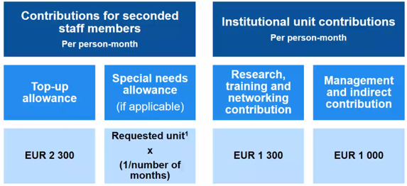
Forfaits
Notes:
Le bénéficiaire continue à payer le salaire de son salarié pendant le secondment
Top-up: frais de voyage et mission
RTN: formation, échange de connaissances, activités de réseau et dépenses de recherche
M&O: Coûts additionnels pour le bénéficiaire

Slide 25
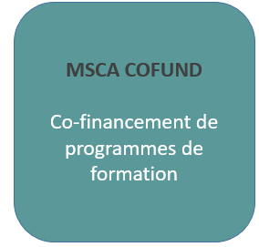
MSCA COFUND
Cofinancement de programmes de mobilité et de formation régionaux, nationaux ou internationaux à destination des doctorants (COFUND Doctoral Programme) ou de postdoctorants (COFUND Postdoctoral Programme).
Objectif : Favoriser l’excellence dans la formation des chercheurs, la diffusion des meilleures pratiques des actions Marie Curie (Charte européenne du chercheur, Code de conduite pour le recrutement des chercheurs, etc.)
Durée maximale : 60 mois (incluant la durée de recrutement des chercheurs)
COFUND Doctoral Programme
COFUND Postdoctoral Programme
Notes:
Pas d’âge scientifique dans les COFUND

Slide 26
Organisations participantes
Mono bénéficiaire: établi dans un EM de l’UE ou un pays associé à Horizon Europe
Le bénéficiaire est responsable de la disponibilité des fonds complémentaires permettant de mettre en œuvre le programme
Chaque action COFUND doit prévoir le recrutement d’un minimum de 3 chercheurs (en principe à temps plein)
La contribution de l’UE est limitée à 10 millions par bénéficiaire par appel
Le coût total du programme et les montants pour les chercheurs et pour l’organisation doivent être explicités dans la proposition de projet
Notes:
In principle, researchers should be employed full-time. The above rates apply to researchers devoting themselves to their project on a full-time basis. Researchers may, in agreement with the supervisor and beneficiary and with prior approval by the granting authority, implement their project on a part-time basis. Part-time work due to professional reasons can be requested by Cofund postdoctoral researchers only.
In cases of part-time work, researchers must dedicate at least 50% of their working time to the MSCA action, whether they are working part-time for family or other reasons. The beneficiary should report costs as pro rata of the applicable full-time unit contributions.
If an applicant submits two or more successful applications totaling more than EUR 10 million within one call, the applicant will be required to decide which of these proposals to implement

Slide 27
Chercheurs recrutés
Doctorants (pas de doctorat et inscrits dans un programme doctoral) ou Post doctorants (diplôme de doctorat à la date de clôture de l’appel du programme co-financé)
Toute nationalité*
Règle de mobilité: ne pas avoir résidé / exercé leur activité principale dans le pays du bénéficiaire ou du implementing partner pendant plus de 12 mois au cours des 36 mois précédant la date de clôture de l’appel du programme co-financé
* Postdoctoral Programmes: si le projet est mis en œuvre dans un pays tiers:
les post doctorants doivent être des nationaux ou des résidents de longue durée d’un EM ou pays associé si le projet est mis en œuvre
doivent revenir pendant 12 mois chez le bénéficiaire / implementing partner (où ils peuvent passer jusqu’à 3 mois au début de l’action)
Notes:
Limitations regarding the researchers' origin and destination should be avoided. Researchers who are already permanently employed by the organisation hosting them cannot be funded by COFUND.
‘Implementing partners’ means third parties receiving financial support from the beneficiary and implementing the MSCA COFUND Doctoral or Postdoctoral programmes. Implementing partners can employ the researchers.

Slide 28
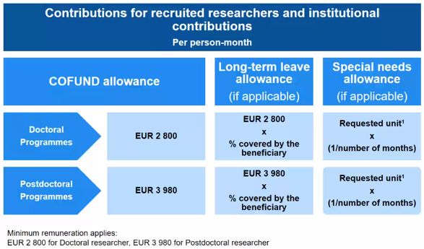
Forfaits
Notes:
The COFUND allowance contributes to:
costs of the researchers including the remuneration payable to the individual doctoral or postdoctoral researchers recruited under an employment contract/equivalent direct contract with full social security coverage and complying with the applicable social security legislation, as well as the mobility costs and, if applicable, the family costs, and/or costs related to the training, research expenses, transfer of knowledge and networking activities of researchers, costs of managing the action and indirect costs.

Slide 29
MSCA and Citizens
Prolongement de la Nuit des Chercheurs Européens d’Horizon 2020
Objectifs :
rapprocher les chercheurs du grand public et accroître la sensibilisation du public aux activités de R&I
encourager les jeunes à s'engager dans des carrières scientifiques
soutenir également des festivals et événements scientifiques ayant une valeur ajoutée pour l’UE

Slide 30
Nouveautés Horizon Europe
Focus sur les « missions »
Financement au forfait (de 50 000€ à 150 000€)

Slide 31
Appels à propositions MSCA 2021 :
MSCA Doctoral Networks | Ouverture : 22 juin 2021 Clôture : 16 novembre 2021
MSCA Postdoctoral Fellowships | Ouverture : 22 juin 2021 Clôture : 12 octobre 2021
MSCA Staff Exchanges | Ouverture : 7 octobre 2021 Clôture : 9 mars 2022
MSCA COFUND | Ouverture : 12 octobre 2021 Clôture : 10 février 2022
MSCA and Citizens 2022 | Ouverture : 22 juin 2021 Clôture : 7 octobre 2021

Slide 32
Appel à candidatures pour experts
Devenir expert évaluateur des projets
Pourquoi ? Intéressant, formateur, réseau pro, se faire connaître auprès de la C.E. et des autres, CV
Comment ? Ouvert en continu : pas de date limite mais un appel en cours pour la nouvelle période 2021 - 2027
Une base avec un fort renouvellement : rotation annuelle de 30%
Actions : évaluation ; mais aussi rapports sur demande de la C.E.
Rémunéré : 450 € / jour
https://ec.europa.eu/info/funding-tenders/opportunities/portal/screen/work-as-an-expert

Slide 33
Quelques conseils pour préparer une bonne proposition MSCA
Focus sur
Doctoral Networks, Postdoctoral Fellowships et Staff Exchanges

Slide 34
Quelques règles de base
Commencer à construire sa proposition très tôt
Bien lire des documents constitutifs de l’appel à projets
Se faire aider (par vos pairs et par les services d’accompagnement)

Slide 35
Programme de recherche et de formation (1/2)
La carrière des chercheurs est au cœur des MSCA
Préciser des objectifs de recherche et de formation
Doctoral networks : quel est le besoin en formation doctorale au niveau européen auquel vous répondez?
Programme de recherche : ambitieux, crédible, innovant, opportun
Quelles passerelles et quelles opportunités ce programme de va-t-il créer pour les chercheurs impliqués?
Concevoir le programme de sorte à favoriser les contacts entre les partenaires et l’exposition des chercheurs aux différents environnements de recherche

Slide 36
Programme de recherche et de formation (2/2)
Expliquer et mettre en avant l’interdisciplinarité
La contribution du secteur non-académique à la formation doit être significative
Transfert de connaissances - dans les deux sens
Quelles compétences, quelle complémentarité et comment ce transfert sera facilité?
Formation par la recherche /compétences transférables
Formation au niveau réseau / formations « à la carte »
Expliquer l’intérêt des « secondments »

Slide 37
Qualité du consortium
Complémentarité : entre les membres du consortium, entre le boursier, son encadrant et le laboratoire d’accueil
Participation du secteur non-académique
Souligner les collaborations existantes et la création de nouvelles interactions entre les participants dans le cadre du projet
Expliquer les aspects pratiques de l’interaction entre les membres du consortium dans le cadre du projet

Slide 38
Supervision
La qualité des superviseurs et la cohérence de leurs profils avec les projets de recherche des doctorants/post-docs
Leur expérience en encadrement : que sont devenus leurs anciens doctorants/post-docs aujourd’hui ?
Leur disponibilité et leur engagement
Leur réseau international / intersectoriel
Implication significative du secteur non-académique dans la supervision
Co-supervision: expliquer les rôles des co-encadrants et les arrangements pratiques

Slide 39
Impact sur la carrière des chercheurs
Aider le jeune chercheur à gagner en indépendance et en maturité scientifique
Démontrer la pertinence des compétences acquises par les jeunes chercheurs pour renforcer leur « employabilité » et leur capacité d’innovation
Ouvrir aux chercheurs de nouvelles perspectives de carrière
Accès des doctorants / post-docs aux réseaux professionnels de leurs encadrants grâce aux contacts pris dans le projet
Expliquer aussi l’impact sur la science, l’économie et la société

Slide 40
Dissémination et communication
Proposer des plans de communication et de dissémination ciblés, avec des mesures adaptées à chaque catégorie de publics-cibles
Doctoral Networks : impliquer les doctorants dans les activités de dissémination, d’exploitation et de communication
Expliquer le rôle de chaque partenaire dans ces activités
Prévoir des activités de communication à la fois au niveau local et niveau du réseau

Slide 41
Gouvernance
Définir la structure de gouvernance et les procédures de décision adaptées aux problématiques du projet
Doctoral Networks : Impliquer les doctorants dans les procédures de prise de décision
Expliquer la procédure de pilotage du projet, et de contrôle d’exécution des secondments (MSCA Staff Exchanges)
Définir les procédures de résolution de conflits
Gestion des risques : aussi bien scientifiques qu’au niveau de la mise en œuvre
Staff Exchanges : prévoir des mécanismes de transferts de budget en cas de sous-utilisation des mois de mobilité

Slide 42
Recrutement et conditions de travail
Etablir une procédure de recrutement égalitaire et transparente (art.32 du GA), et la décrire d’une façon détaillée
Définir les critères et les indicateurs de sélection
Tenir compte de l’égalité des genres (« gender balance »)
Penser à des alternatives en cas d’échec de recrutement
Expliquer tous les atouts de l’environnement de travail au niveau du laboratoire, de l’établissement et de l’écosystème local de R&I
Montrer que les démarches nécessaires ont été faites pour s’assurer que le boursier aura accès aux services et aux infrastructures nécessaires

Slide 43
Portail français dédié à Horizon Europe :
www.horizon-europe.gouv.fr
Questions?
pcn-mariescurie@recherche.gouv.fr

